Slide 1
«Роль инквизиции в становлении католицизма в Испании и борьба ортодоксального православия с ересями».
ГБОУ СОШ №1252 имени Сервантеса
Автор: Хромова Валерия, 10 «Б»
Научный руководитель: заслуженный учитель РФ Несмелов А.Ю.,
заслуженный учитель РФ Стрельникова А.О.
Москва, 2012-2014

Slide 2
Святая инквизиция - (лат. Inquisitio Haereticae Pravitatis Sanctum Officium, «Святой отдел расследований еретической греховности») — общее название ряда учреждений Римско-католической церкви, предназначенных для борьбы с ересью.

Slide 3
Актуальность работы
Проблема отношений государства и церкви, церкви и общества, и проблема межконфессиональных отношений вечные проблемы, не теряющие своей актуальности в наше время

Slide 4
Гипотеза
Если рассмотреть религиозную политику Испании и России в аспекте борьбы с инакомыслием, можно найти много схожих черт и методов

Slide 5
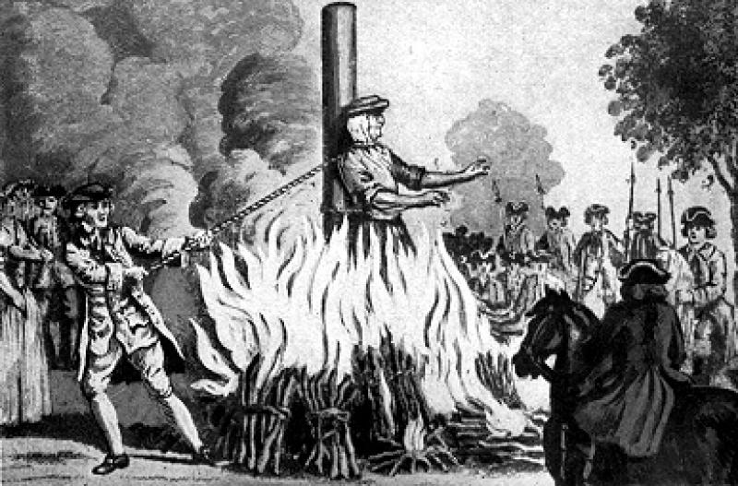
Предмет и объект исследования
Объектом исследования являются отношения государства, общества и церкви в Испании и России.
Предметом - методы борьбы с еретиками испанской инквизиции, православной церкви и государства, а также методы борьбы с инакомыслием в советском государстве.

Slide 6
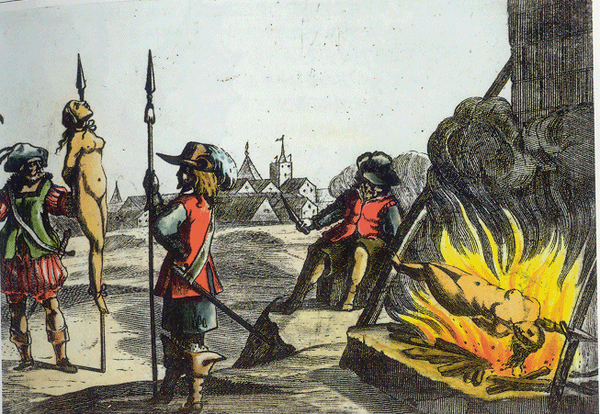
Цели и Задачи
Цель моей работы - изучить религиозную политику Испанской инквизиции, политику и религиозную систему в России в выбранном аспекте в указанные периоды; найти общие и различные черты.
Задачи работы:
Изучить предпосылки инквизиции;
Рассмотреть Испанскую инквизицию, как оружие в борьбе государства и католической церкви с мусульманами и иудеями;
Сделать исторический обзор религиозных и политических тенденций в истории России;
Исследовать материалы отечественной истории, касающиеся борьбы с еретичеством

Slide 7
Методы исследования
Изучение литературы, документов, сайтов Интернет по теме на русском и испанском языках
Анализ и систематизация материалов
Сравнение политической и социальной обстановок в России и Испании в различные периоды истории

Slide 8
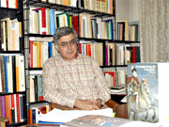
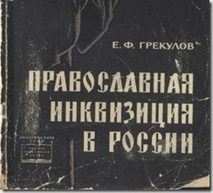
Хосе Мартинес Мильян «Испанская инквизиция»
Е. Ф. Грекулов «Православная инквизиция в России»

Slide 9
Научная новизна работы
Несмотря на огромное количество материалов по теме, не существует исследований, содержащих сравнение, которое содержит моя работа
«Гаррота» - автор Рамон Касас, картина находится в музее «Museo de las Artes Modernas de Reina Sofia» в Мадриде, Испания

Slide 10
Структура работы
Вступление, где определяются цели и задачи исследования
Первая глава, содержащая историю инквизиции в Испании
Вторая глава, в которой рассматривается история России в данном аспекте
Заключение, содержащее выводы по теме исследования

Slide 11
Европа в XVI веке
Инквизиция – продолжения Реконкисты, она была направлена на создание объединенного королевства с единой религией
На карте: жертвы инквизиции в странах Европы в XVI веке

Slide 12
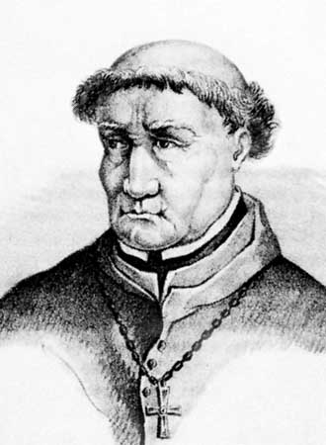
Короли Кастилии и Арагона Исабель и Фернандо
Томас де Торквемада
Инквизицию в Испании учредили короли Исабель и Фернандо, указом от 31 марта 1492 года начав изгнание крещеных и некрещеных евреев с территории Испании
Самым жестоким инквизитором Испании стал Томас де Торквемада, за 18 лет правления которого было казнено 10200 человек

Slide 13
Россия и инквизиция
По приказу новгородского архиепископа Геннадия в 1490 году против ряда еретиков применили типично инквизиторскую казнь: еретиков посадили задом наперед на лошадей (в Испании сажали на ослов, но в Новгороде ослов не нашлось), надели на головы "бесовские" колпаки с рогами, а на грудь каждому повесили надпись: "се есть сатанино воинство", затем провезли по всему городу, чтобы каждый встречный мог плюнуть в них.

Slide 14
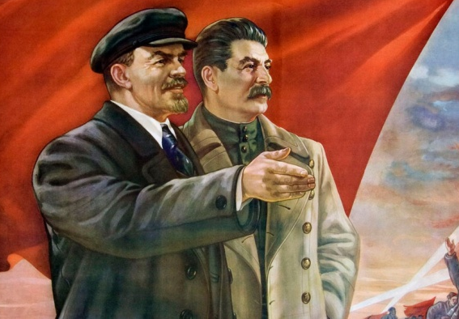
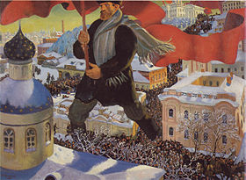
В XX веке Россия прошла через кровавый опыт тоталитарного государства, с такой инквизицией, которую можно назвать «атеистической» - все мы знаем, каким гонениям подверглась Русская Православная Церковь.

Slide 15
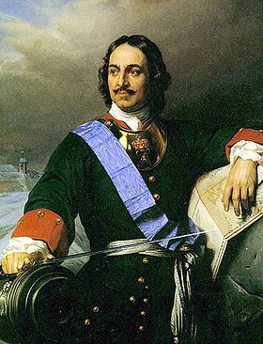
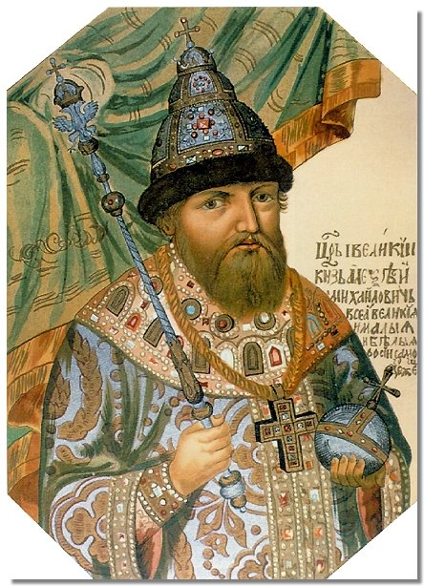
Петр I
Петр I за время своего правления создал несколько органов, занимающихся сыском и расследованием дел «еретиков», например «Новокрещенская» и «Раскольническая» конторы, а также «приказ инквизиторских дел»
В 1649 году царь Алексей Михайлович учреждает «Соборное уложение», первая статья которого гласит о сожжении иноверцев:
Алексей Михайлович

Slide 16
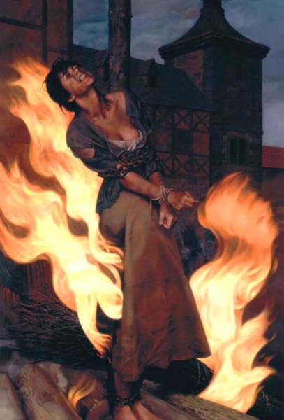
Выводы
Несмотря на отдельные факты, подтверждающие сходство борьбы с инакомыслием в России и испанской инквизицией, говорить о существовании в России инквизиции мы не можем, так как такого мощного аппарата, действовавшего на протяжении нескольких веков, как в Испании, в России не было, а борьба с еретичеством имела неоднородный характер.
В значительной степени это связано с тем, что в России, с момента утверждения христианства, не было таких серьезных врагов православия, как мусульмане и иудеи у испанского католичества.

Slide 17
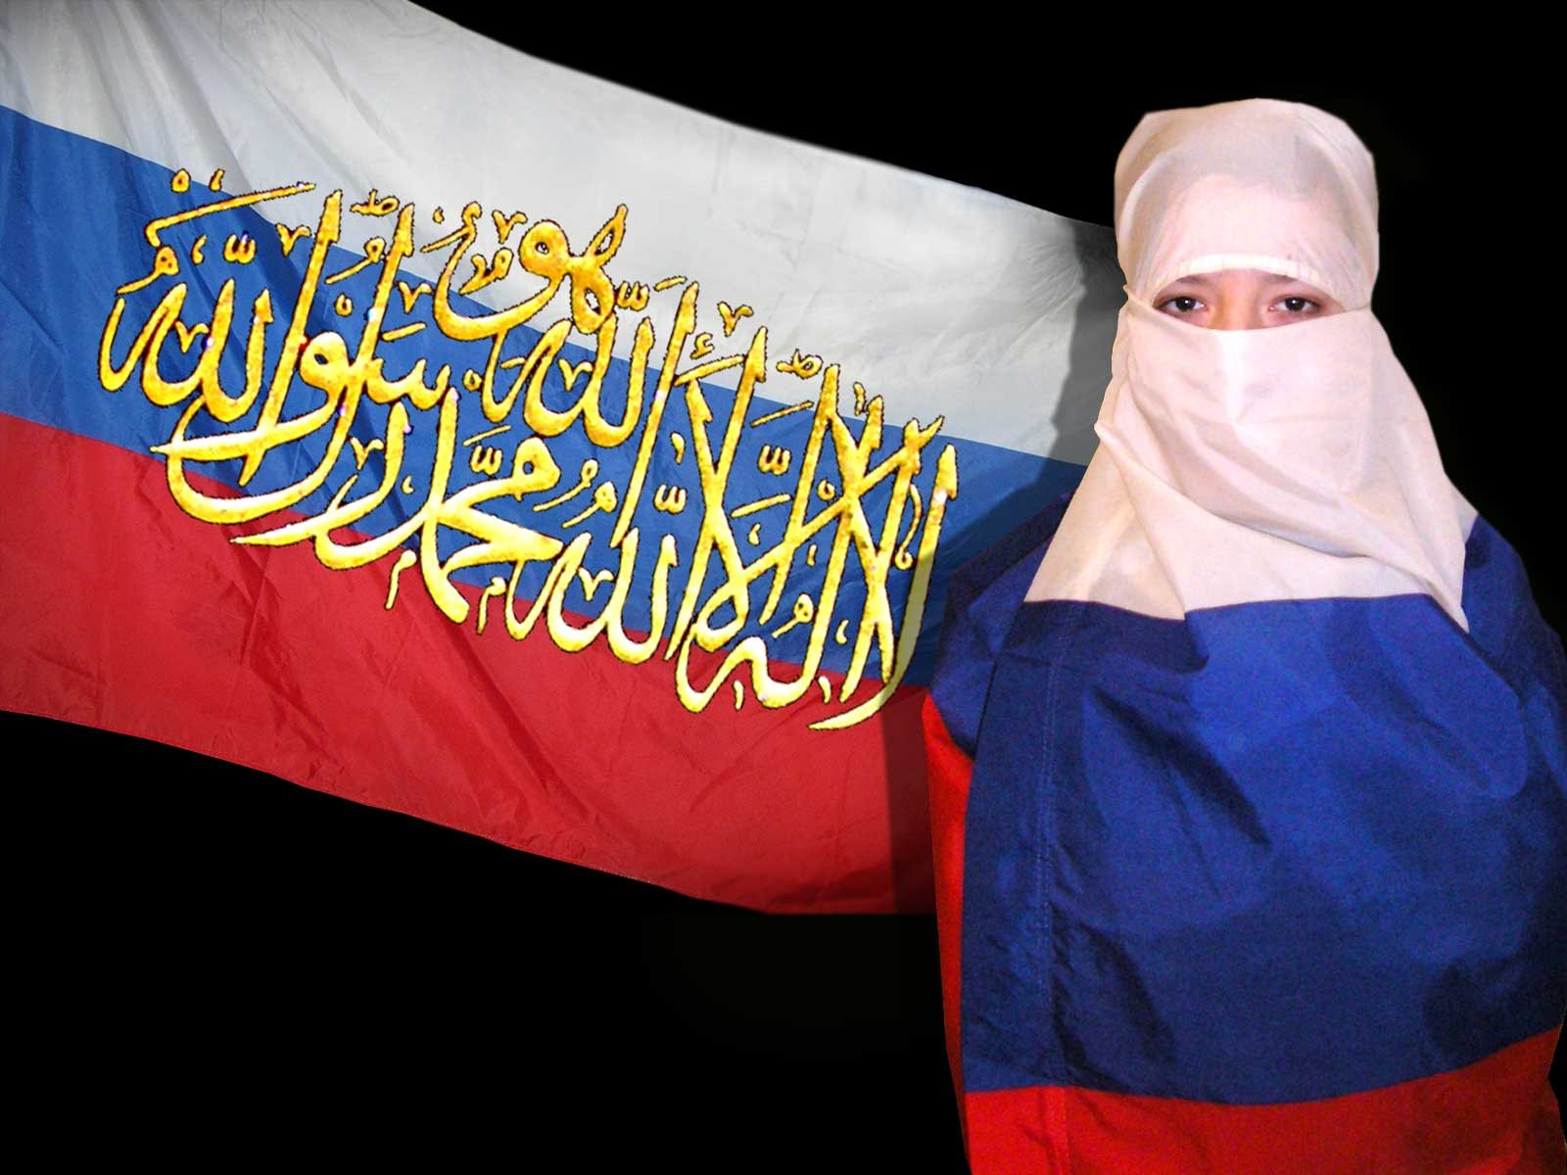
Выводы
Инквизиция оставила глубокие следы в истории, мы до сих пор слышим ее отголоски и наблюдаем ее последствия. Сейчас ислам – самая молодая религия – пытается укрепиться в обществе, применяя физическую силу, ведет ожесточенную борьбу с представителями других конфессий.

Slide 18
Практическая значимость работы
Исследование не только помогло мне лучше изучить историю родной страны и страны, язык которой я изучаю, но и привлечь внимание сверстников к столь интересным историческим явлениям. Изучение истории, особенно самых темных ее страниц, способствует более глубокому пониманию историчеких процессов, помогает новому поколению не повторять ошибки прошлого. Знакомство с данной темой также способствует воспитанию толерантности у молодежи

Slide 19
Работа над проектом продолжается. Музей Инквизиции в Кордобе (Испания)

Slide 21
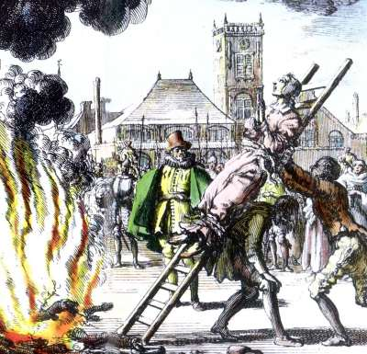
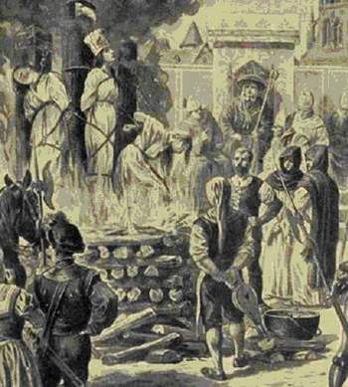
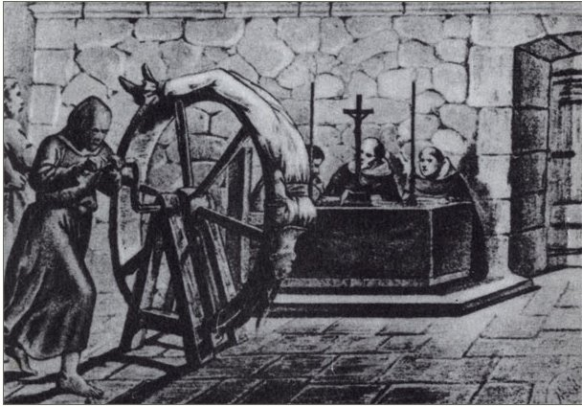
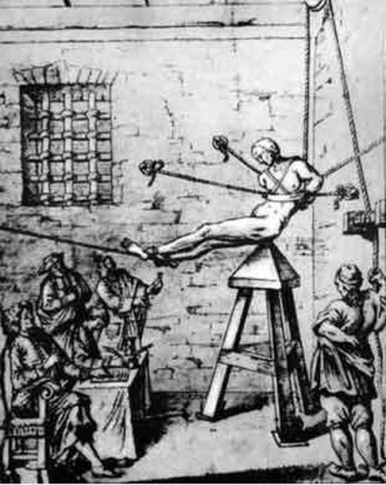
Спасибо за внимание

